Slide 1

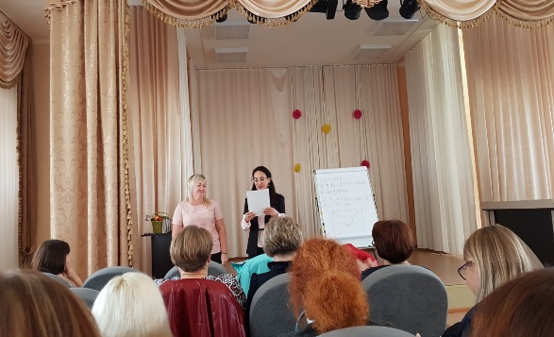
сообщество педагогов-психологов учреждений оо г. Орска
Пространство для идей и обмена опытом
Городское методическое объединение педагогов-психологов организовано при Научно-методическом центре УО г. Орска в 1995 году.

Slide 2
сообщество педагогов-психологов учреждений оо г. Орска
Мы- вместе!
Мы осознаём общность наших личных интересов.
Мы понимаем, что не можем реализовать эти интересы поодиночке.
Мы выбираем то, что интересно и актуально именно нам, чтобы успевать не только учиться, но и действовать!
Нас объединяет:
профессиональная идентификация;
признание;
квалификационная подготовка и рост;
обмен опытом;
заинтересованность в информации;
общность проблем и волнующих вопросов;
профессиональная этика.

Slide 3
сообщество педагогов-психологов учреждений оо г. Орска
Миссия
Расширяем в обществе знания о психологии, создаем условия и мотивируем для психологического познания, интегрируем знания для решения жизненно важных проблем конкретных людей.
С нами 49 педагогов-психологов
Начинающие психологи с опытом менее трёх лет.
Психологи уровня middle с опытом работы 3-7 лет.
Настоящие «профи» с опытом более 7 лет.

Slide 4
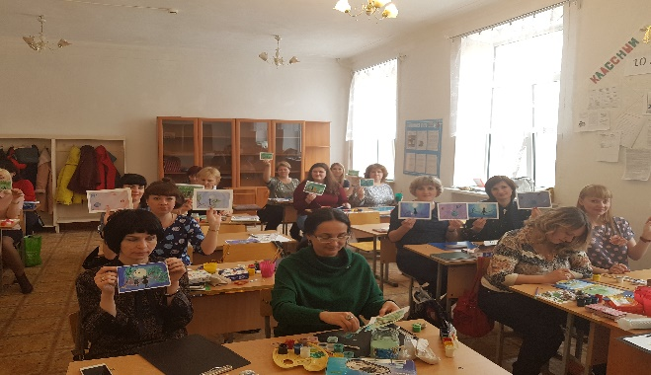
сообщество педагогов-психологов учреждений оо г. Орска
Энергетика группы в желании и готовности каждого что-то делать.
Мы её черпаем в нашей совместной работе.
практикум «Правополушарное рисование как средство профилактики эмоционального выгорания»;
тренинг «Джуманджи»;
тренинг «Школьный психолог. Перезагрузка»;
веревочный курс «Сокровища Аравийской пустыни».

Slide 5


сообщество педагогов-психологов учреждений оо г. Орска
Мы предприимчиво безрассудны, нас отличает страсть к неизведанному. Наш авантюризм приводит нас и обучающихся к новым открытиям и ярким впечатлениям.
Региональный заочный этап Всероссийского конкурса научно-исследовательских работ имени Д.И. Менделеева - 1 место.
https://vk.com/public136379828?w=wall-136379828_899
Областной заочный конкурс проектов и исследовательских работ «Исследователи Оренбуржья», 04.2020г., Оренбург ООДТМ им. Поляничко - 3 место.
(https://vk.com/public136379828?w=wall-136379828_617
Городская научно-практическая конференция «Хочу всё знать» для обучающихся 5-8 классов ЦРТДЮ «Радость» - 1, 2, 3 место.

Slide 6
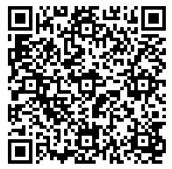
сообщество педагогов-психологов учреждений оо г. Орска
Наша ведущая деятельность - коммуникация, а умение творить и импровизировать - важное качество. Но!
Любая импровизация - очень хорошая и плотная подготовка.
Мы умеем:
«понимать» других;
«слышать» то, что не говорят вслух;
«достучаться» до того, кто не реагирует;
«говорить» языком тела.
Участие в реализация проекта «КОНСТРУКТОР СОЦИАЛЬНЫХ ПРАКТИК НКО-2: Объединение ресурсов сообщества для разработки и внедрения Комплексной межсекторной модели противодействия школьному буллингу (травле)» с использованием гранта Президента Российской Федерации на развитие гражданского общества, предоставленного Фондом президентских грантов, осуществление разработки, апробации и внедрения Комплексной межсекторной модели противодействия школьному буллингу (травле).

Slide 7
сообщество педагогов-психологов учреждений оо г. Орска
Профессионализм. Мы любим свое дело хотим быть в нем лучшими отвечаем за результат своего труда.
семинар-практикум для заместителей директоров «Осторожно, манипуляция!»;
коуч-сессии для классных руководителей школ г.Орска ;
проведение IV городской олимпиады по психологии;
III городской форум молодых педагогов, семинар-практикум «25-й час или эффективный тайм-менеджмент»;
тренинг для педагогов «Формула успеха» в рамках психолого-педагогического сопровождения конкурса «Учитель года-2020».

Slide 8
сообщество педагогов-психологов учреждений оо г. Орска
Лавина событий в стране и в мире стала для многих коллег острейшим профессиональным вызовом — помочь в его осмыслении и преодолении призван глубокий и человечный диалог авторитетных психологов.
Мы создаем пространство жизни сообщества четверть века — так будет и впредь!

